Slide 1
Портфоліо вихователя
ЗПШ «Еврика»

Slide 2
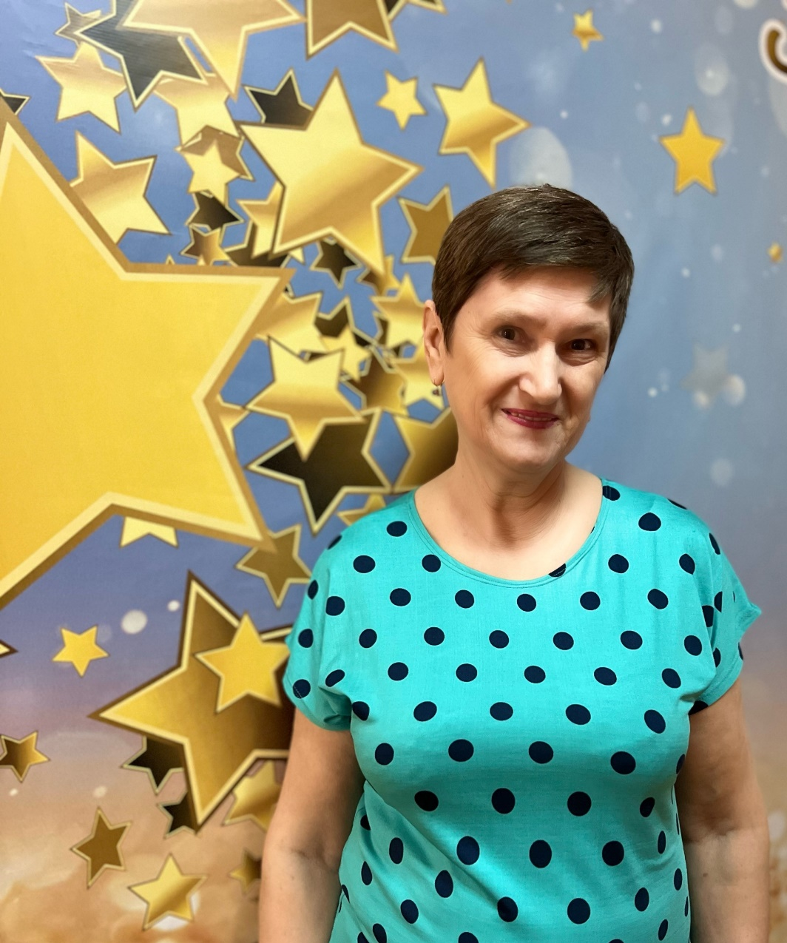
Будемо знайомі !
Юрченко Тетяна
Миколаївна
Вихователь Запорізької початкової школи ”Еврика”
групи «Веселка»

Slide 3
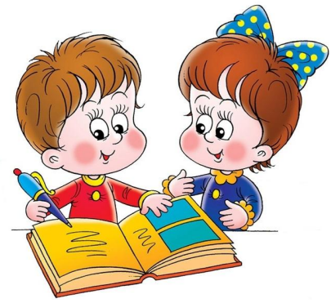
Візитка
Чинне місце роботи: ЗПШ «Еврика»
Освіта: Запорізький педагогічний коледж, закінчила у 2006 році і здобула кваліфікацію вихователя дітей дошкільного віку
Рівень кваліфікації: Вихователь-методист
Педагогічний стаж роботи : 23 роки
В даному закладі: 39 років

Slide 4
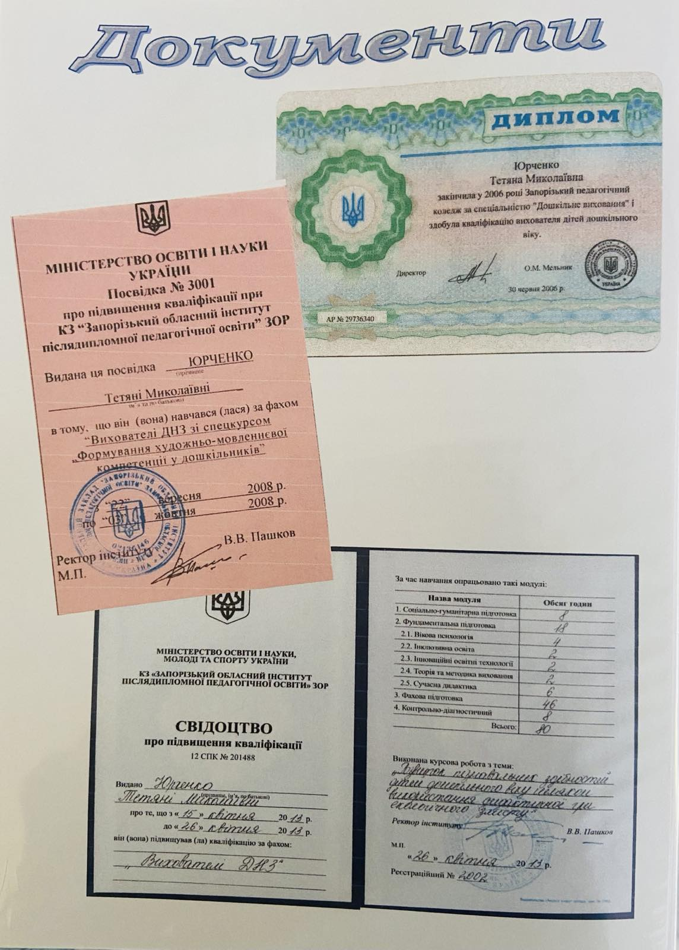

Slide 5
Свідоцтво про підвищення кваліфікації

Slide 6
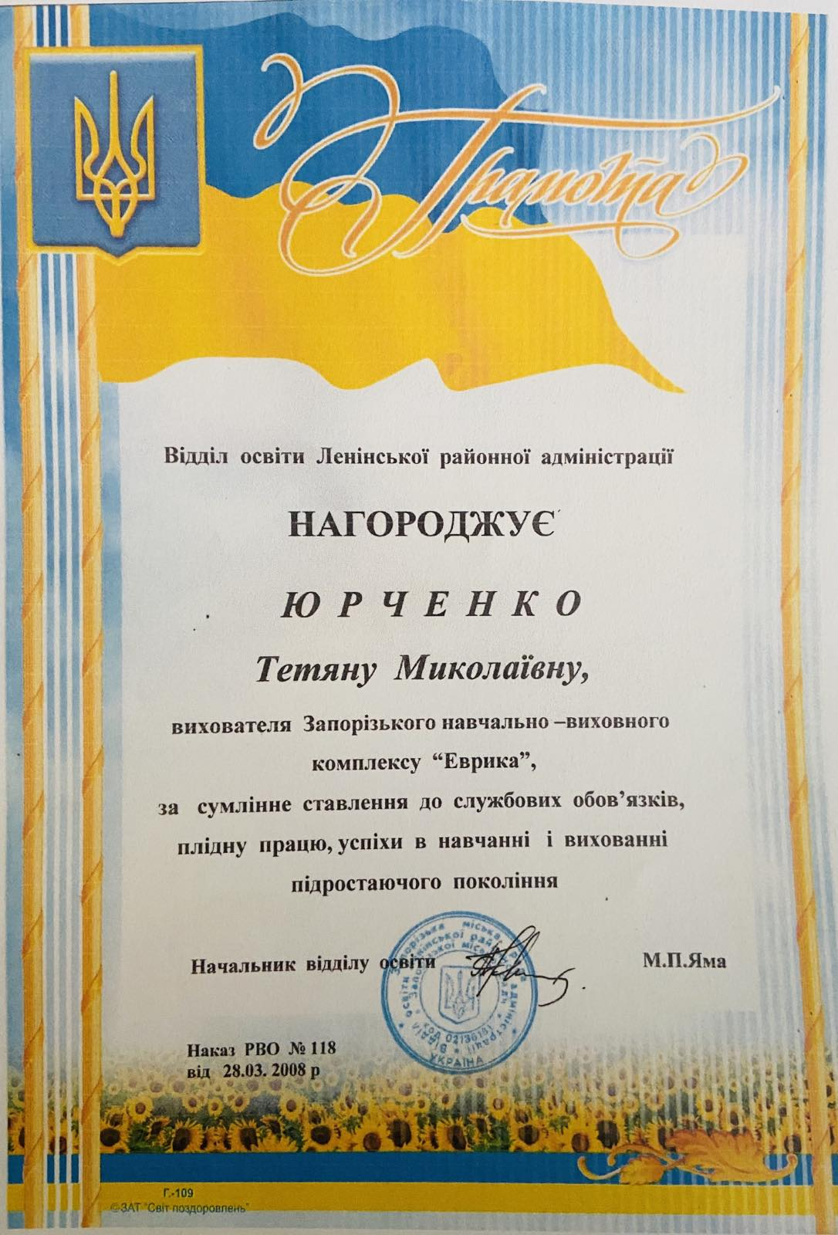
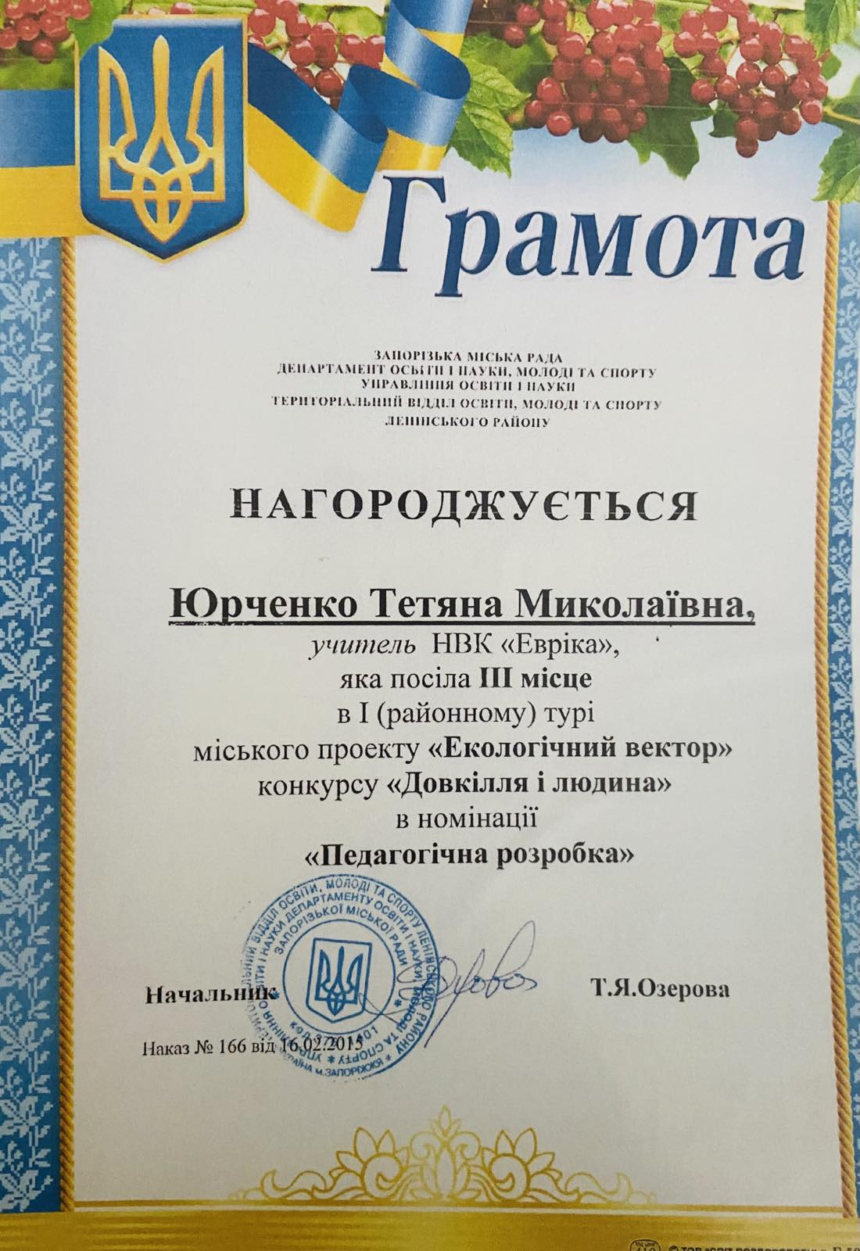
Мої досягнення

Slide 7
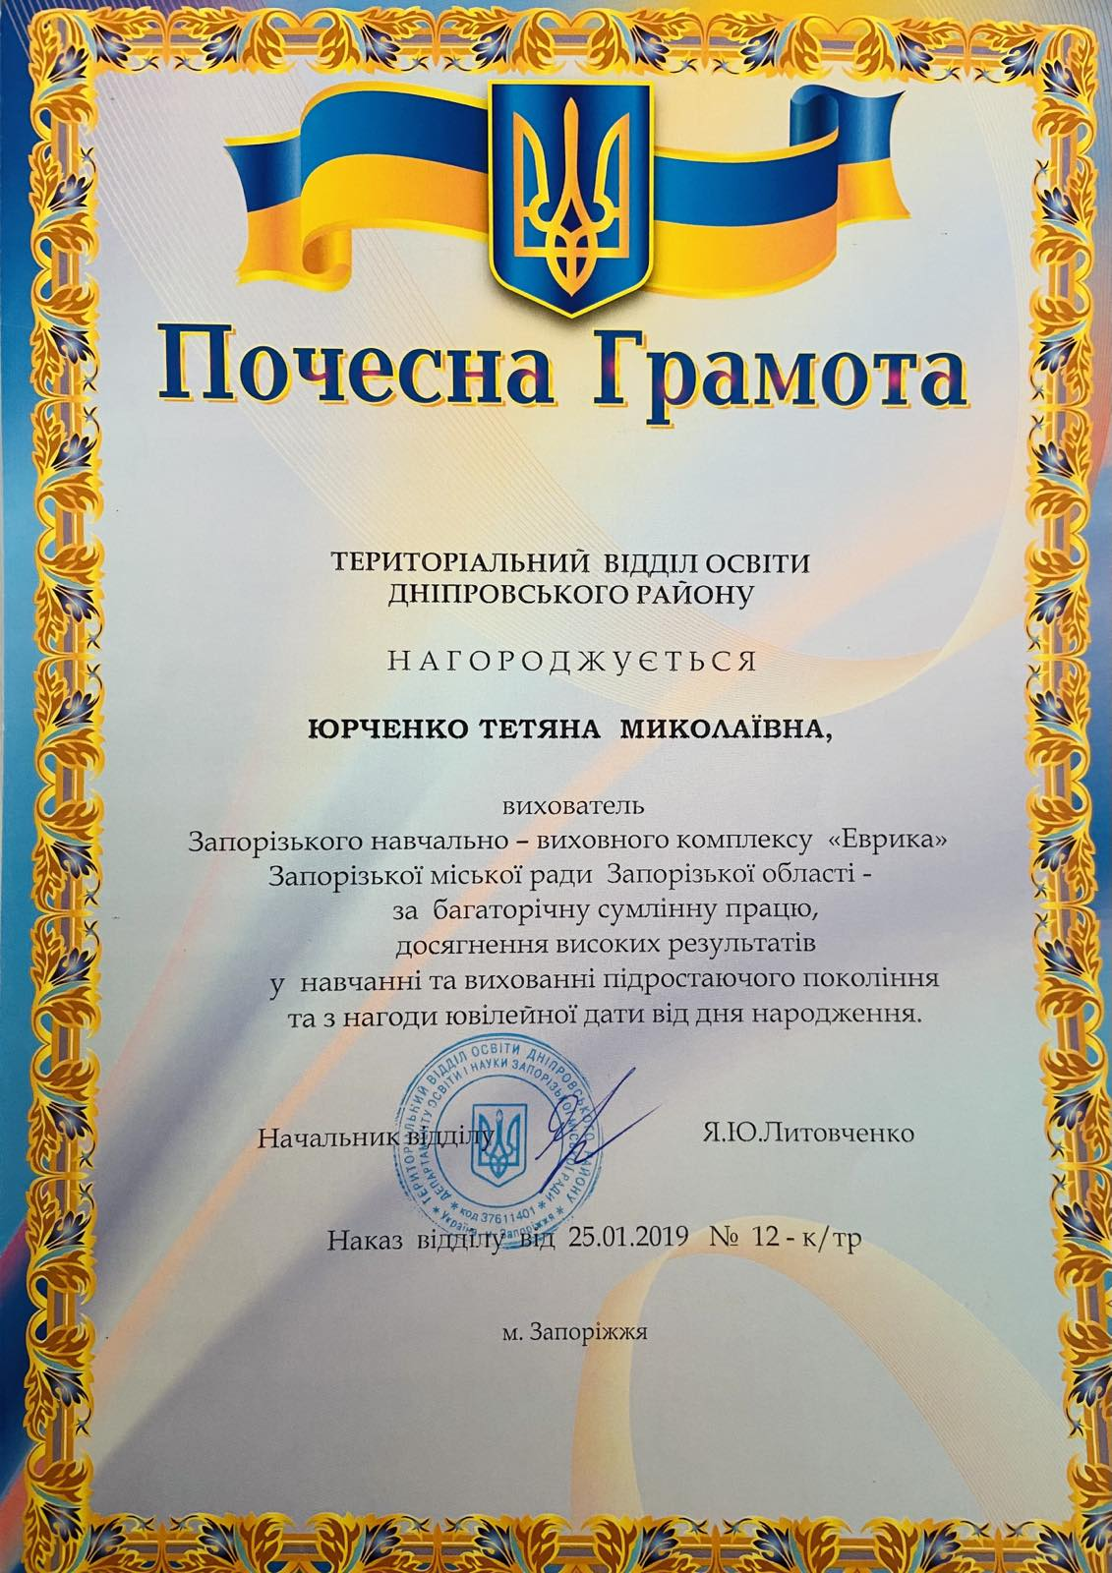
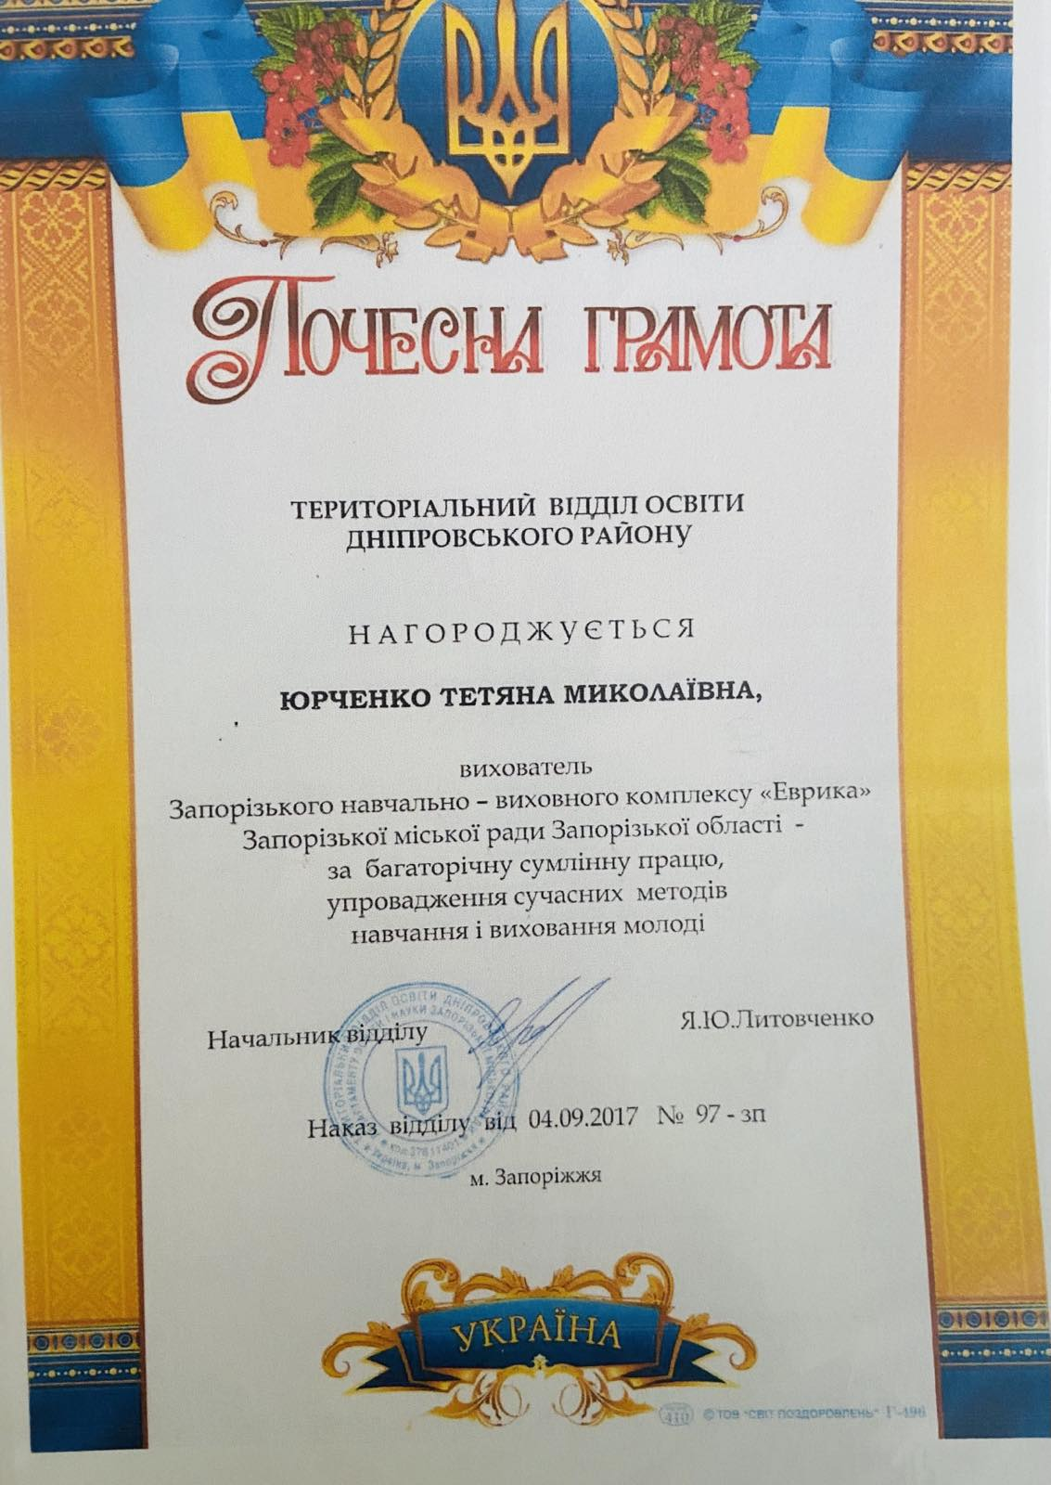
Мої досягнення

Slide 8
Життєве кредо
Пам'ятай минуле,
живи сьогоденням,
Дивись у майбутнє!
Педагогічне кредо
До кожної дитини ключ знайти,
У праці результат хороший мати,
Упевнено і творчо до мети іти:
З любов’ю серце дітям віддавати.

Slide 9
Есе
Вихователь – це перший, після мами, вчитель, який зустрічається дітям на їх життєвому шляху. Вихователі – люди, які в душі залишаються дітьми. Я не відчувала труднощів у виборі ким бути – вибір зроблено. Тепер це мій дім, в якому мене чекають, в який я поспішаю ідеями та гарним настроєм. Моїм бажанням є стати для своїх малюків найближчим другом, хочеться віддати їм всі свої знання, уміння, показати який
чудовий навколишній світ.
Я – щаслива особистість.

Slide 10
Модель реалізації
навчального процесу
Організація роботи з дітьми (заняття, бесіди, екскурсії, спостереження)
Співпраця з батьками
Самоосвіта
Взаємодія з колегами

Slide 11
Напрямки роботи
Впроваджувати інноваційні методи навчання і виховання.
Створювати умови для всебічного розвитку дітей .
Створювати умови для самореалізації творчого потенціалу вихованців
Розвивати творчі здібності у дітей .
Приділяти увагу самоосвіті .

Slide 12
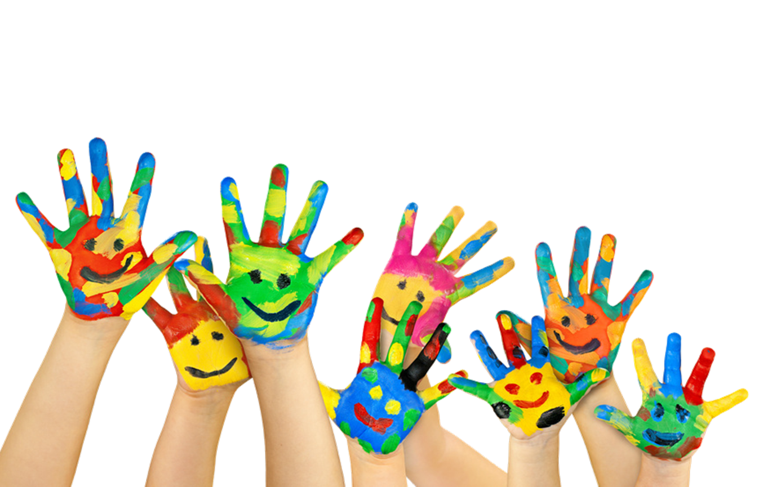
Проблемна тема
над якою працюю:
«Особливості гри як засобу всебічного розвитку дитини"

Slide 13
Форми організації дітей
Свята та розваги
Самостійна художня діяльність
Конкурси та виставки
Індівідуальна робота
Художньо-естетичний
розвиток дитини

Slide 14
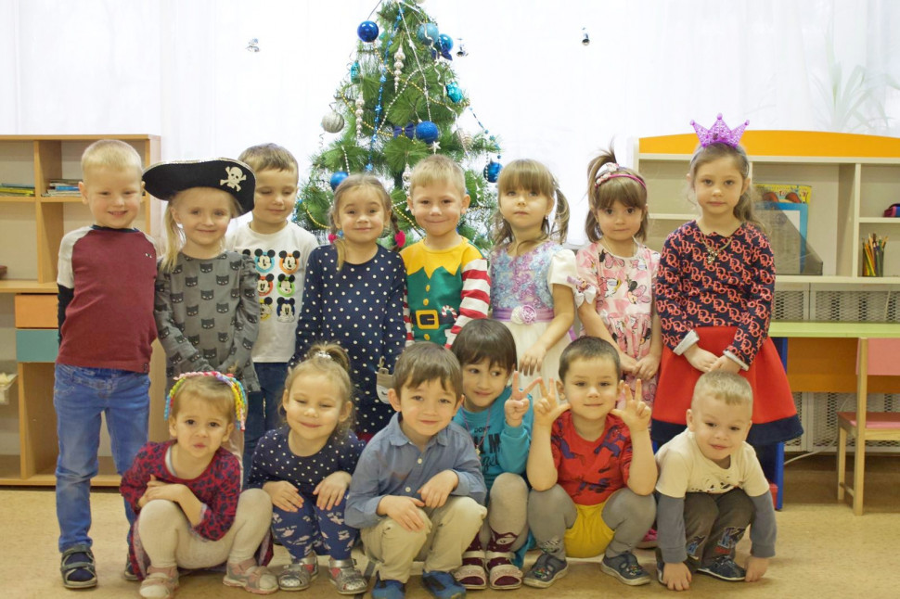
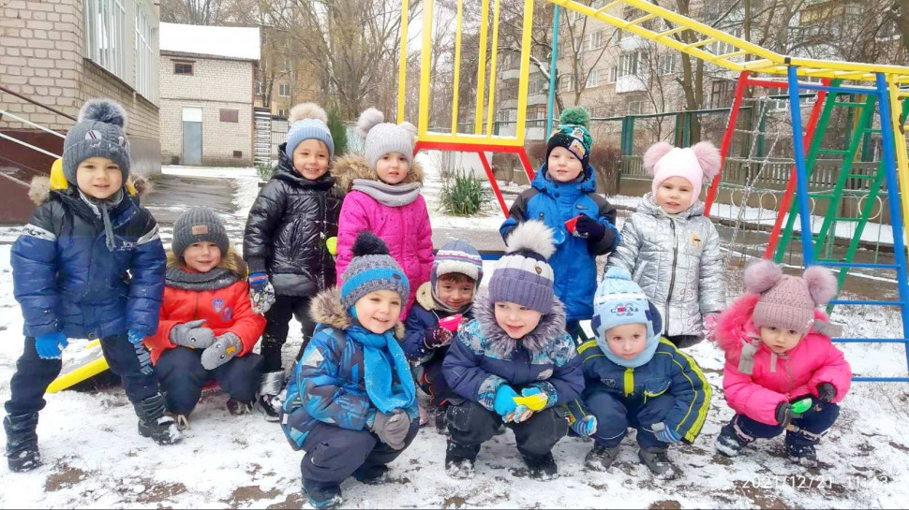
Фотогалерея

Slide 15
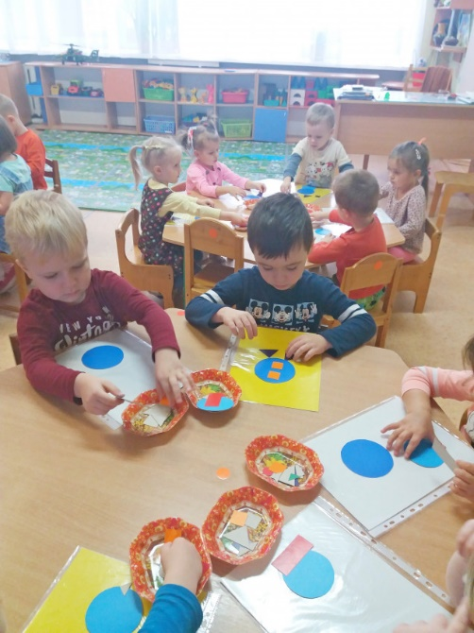
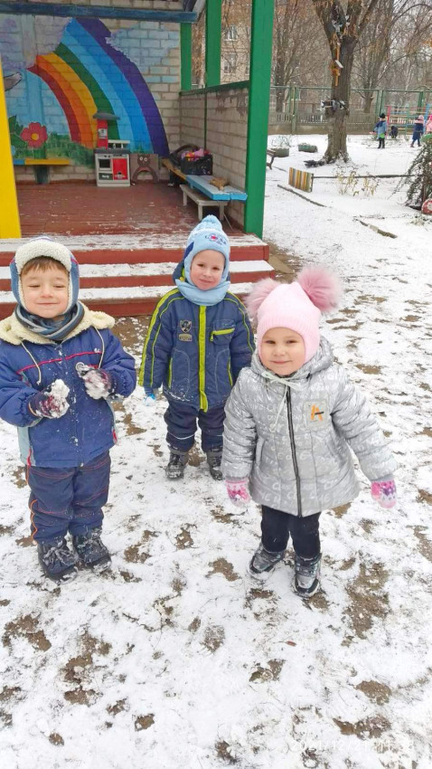
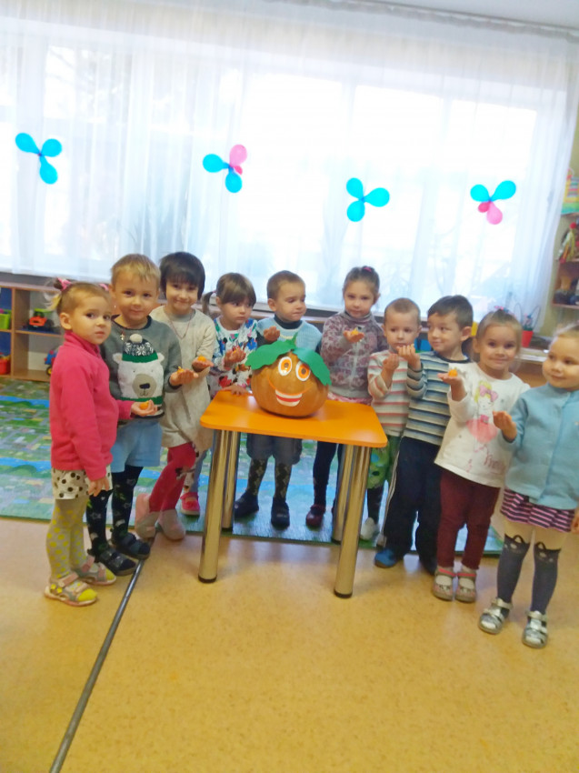
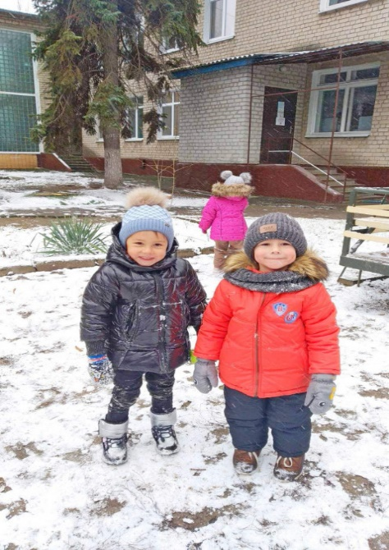

Slide 16
У своїй діяльності та у житті
дотримуюсь таких правил:
У будь – якій життєвій ситуації пам’ятаю про те, що я– вихователь, з якого беруть приклад діти.
Прагну берегти та поважати самолюбство і гідність інших людей, бути толерантною за будь – яких обставин.
Не нав’язую своїх думок і смаків іншим.
Пам’ятаю золоте правило етики: ставлюсь до людей так, як би хотіла, щоб вони ставились до мене.

Slide 17
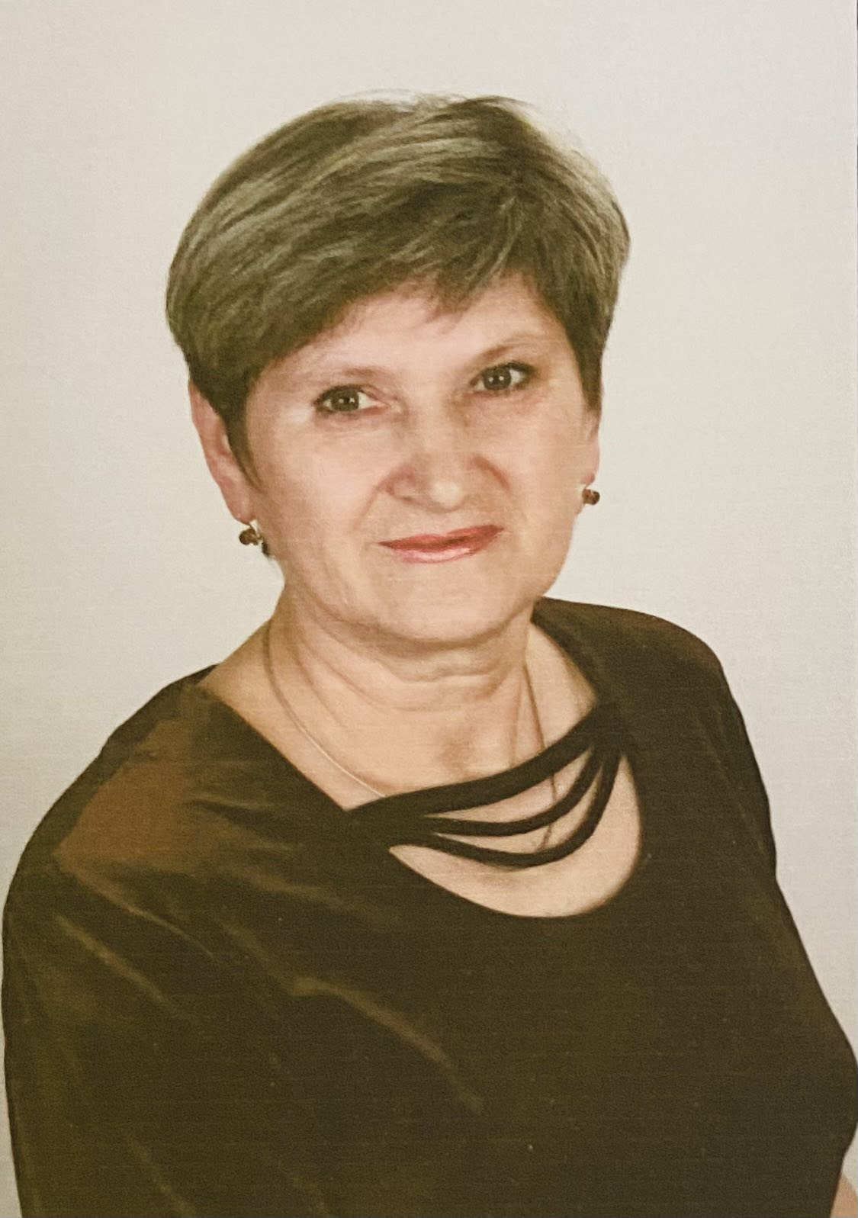
Дякую за увагу

